Slide 1

PRESENTACIÓN FINAL:
PROYECTO DE MONITOREO
DOCENTE
INTEGRANTES
MALLÉN GONZALEZ
TOMAS ZUÑIGA

Slide 2
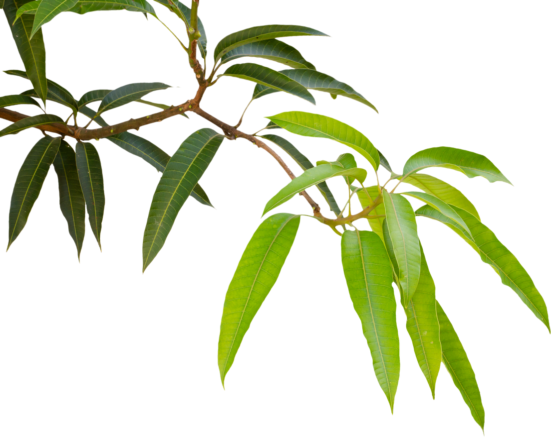







Introducción

Slide 3






Contexto
La creciente escasez hídrica en Chile y el uso ineficiente del recurso afectan directamente la producción agrícola.
Estrategia para que agricultores puedan gestionar mejor el recurso hídrico.
La zona de Isla de Maipo fue declarada en emergencia por escasez hídrica desde noviembre 2022
No existen sistemas accesibles que permitan verificar normativas ni medir la eficiencia de biofiltros vegetales.

Slide 4



Objetivo General
Diseñar e implementar un sistema de monitoreo para el tratamiento de aguas grises .

Slide 5

Objetivos Específicos
Integrar sensores para medir parámetros físico-químicos del agua.
Desarrollar una plataforma web con dashboards para visualización
Generar reportes que faciliten la toma de decisiones.

Slide 6
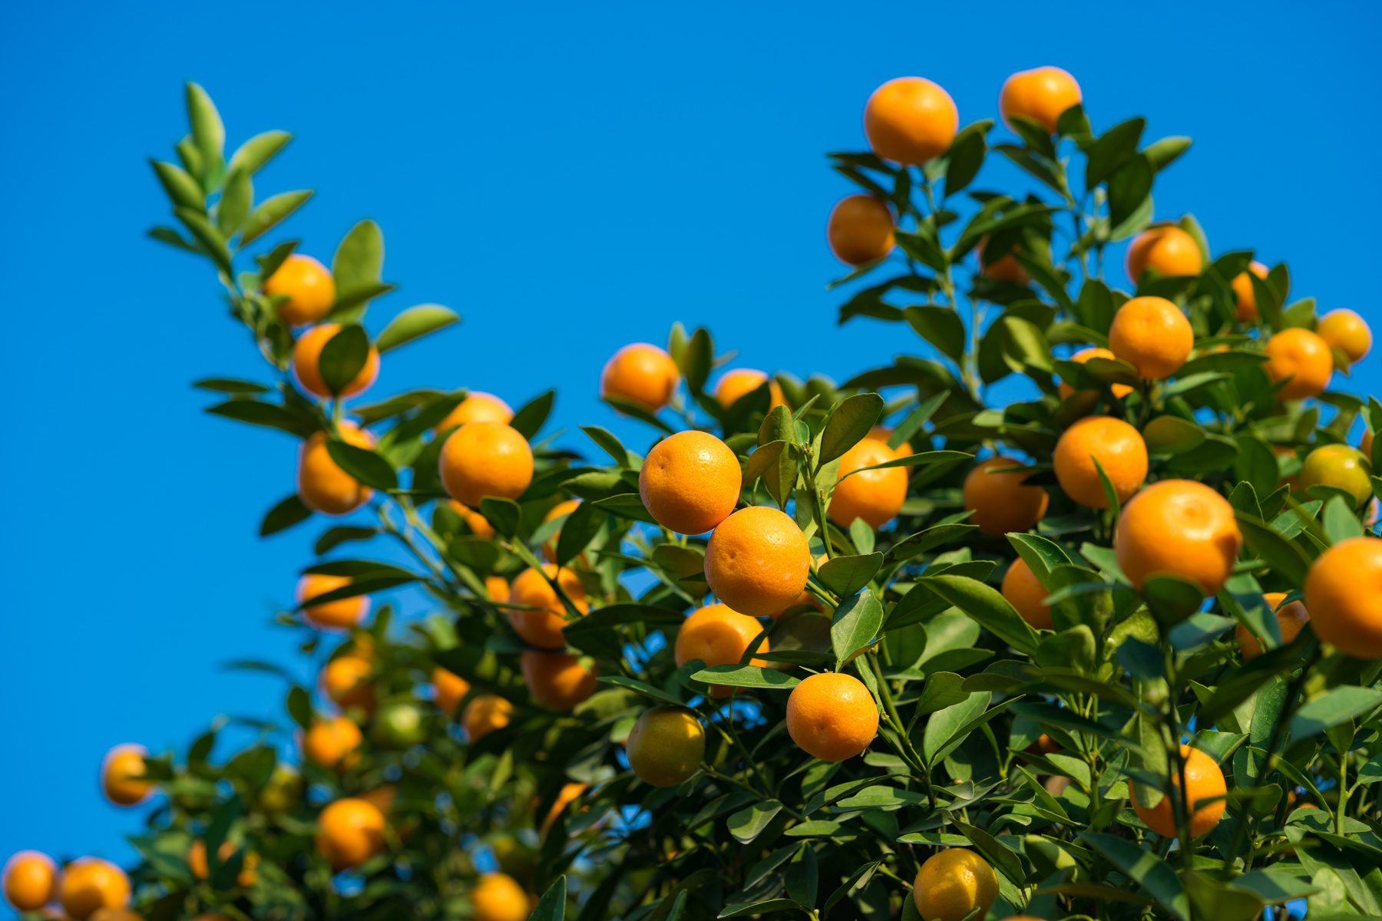
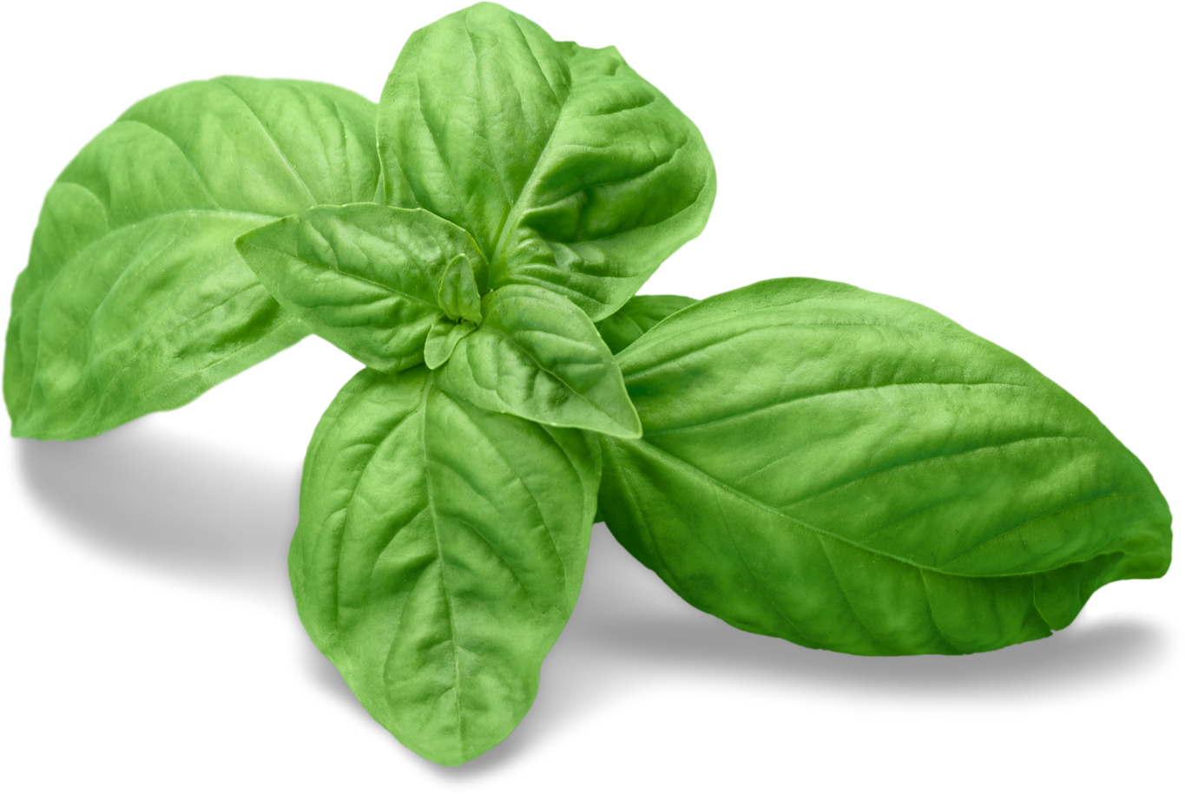
Alcance
Medición de parámetros: pH, turbidez, conductividad, tds y oxígeno disuelto.
Dashboard web con acceso diferenciado por roles
Base de datos para registro histórico y análisis.
Arquitectura escalable a nuevos sensores

Slide 7
Limitaciones
Pruebas iniciales en entorno controlado
Dependencia de conectividad para monitoreo en tiempo real.

Slide 8
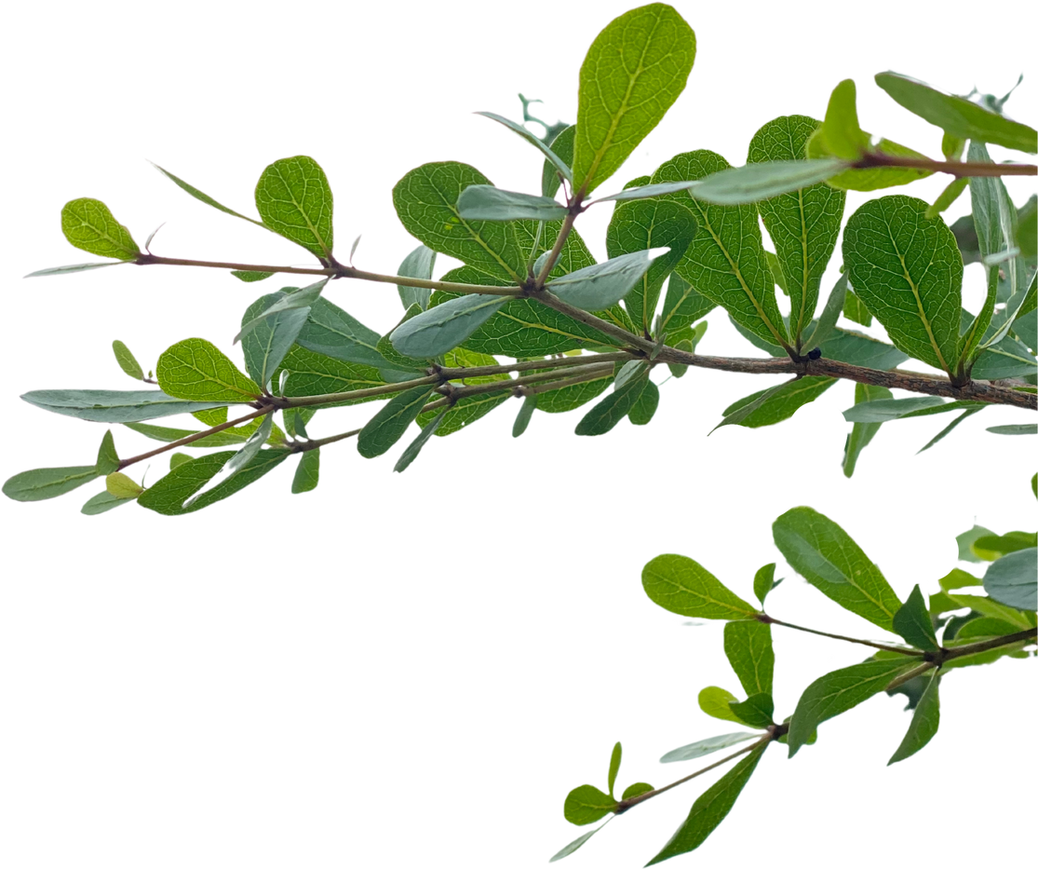

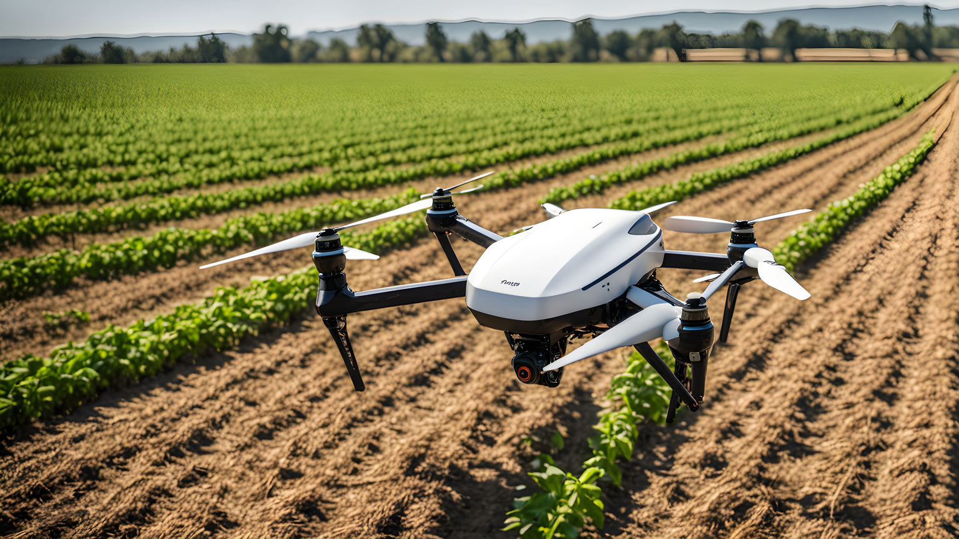
Propuesta
Desarrollar un sistema de monitoreo que evalúe la eficiencia de biofiltros naturales mediante sensores y una plataforma web con dashboards accesibles para agricultores e investigadores.

Slide 9
Metodología
La metodología escogida fue XP, debido a que se basa en la adaptabilidad antes que la previsibilidad, como en este caso en el que existe incertidumbre técnica, fue aplicada mediante las siguientes fases:

Slide 10

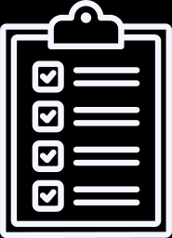
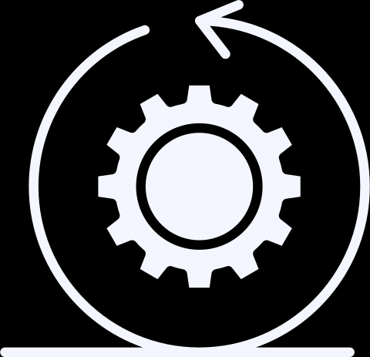
Fases de Metodología
Exploración
Planificación
Iteraciones

Slide 11
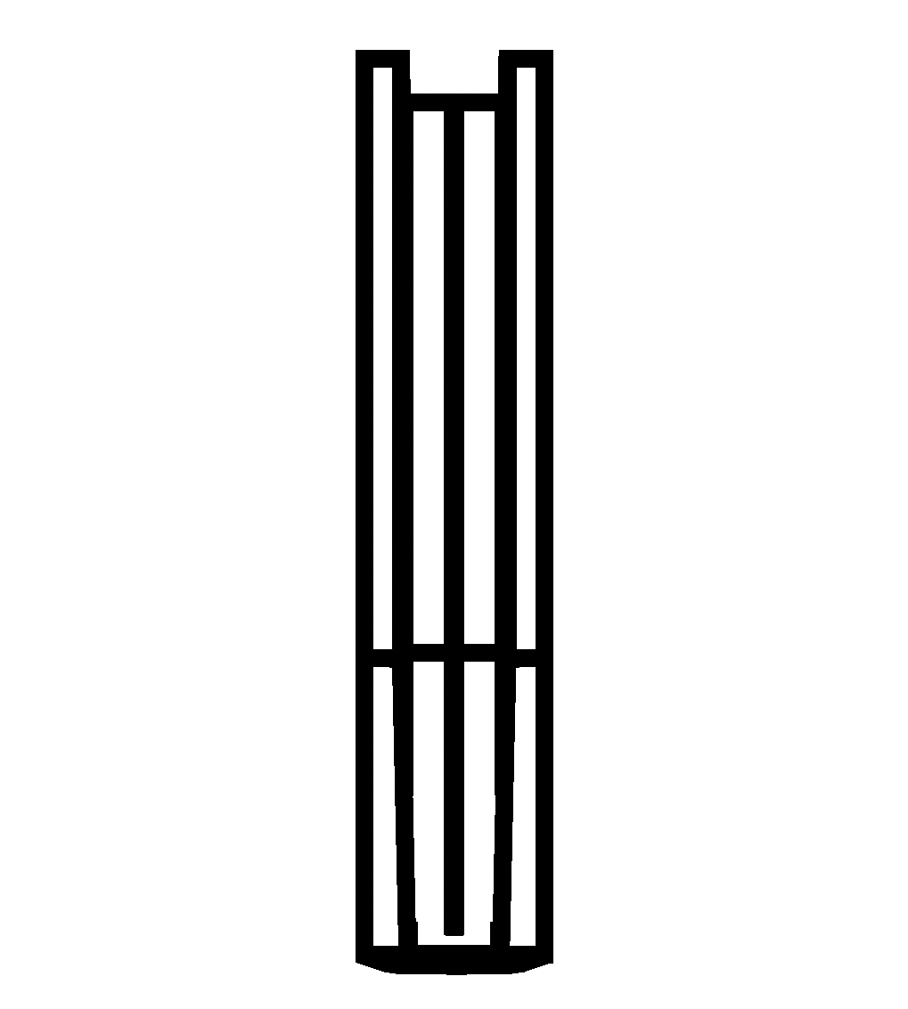


Planificación
Sprint 1
Sprint 2
Sprint 3

Slide 12


Planificación
Sprint 4
Sprint 5

Slide 13

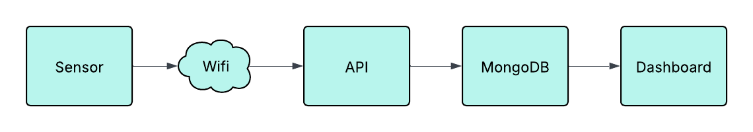
Arquitectura y tecnologías del proyecto

Slide 14
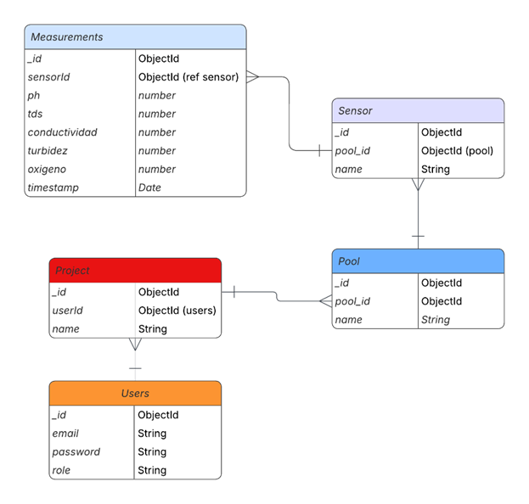
Modelo de Datos

Slide 15
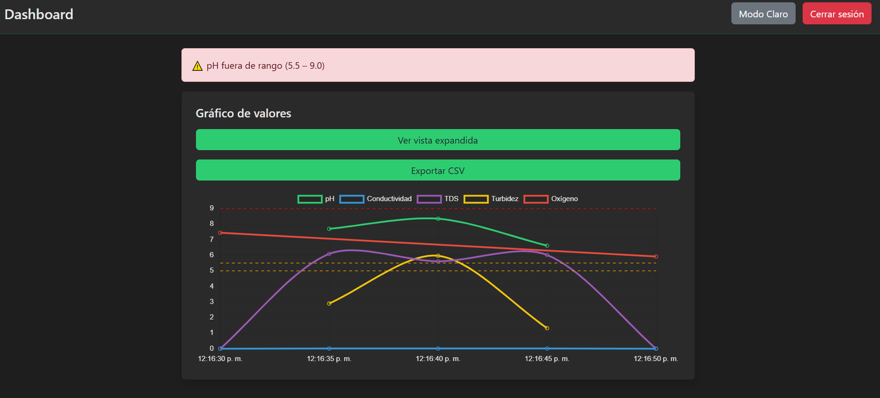


Slide 16
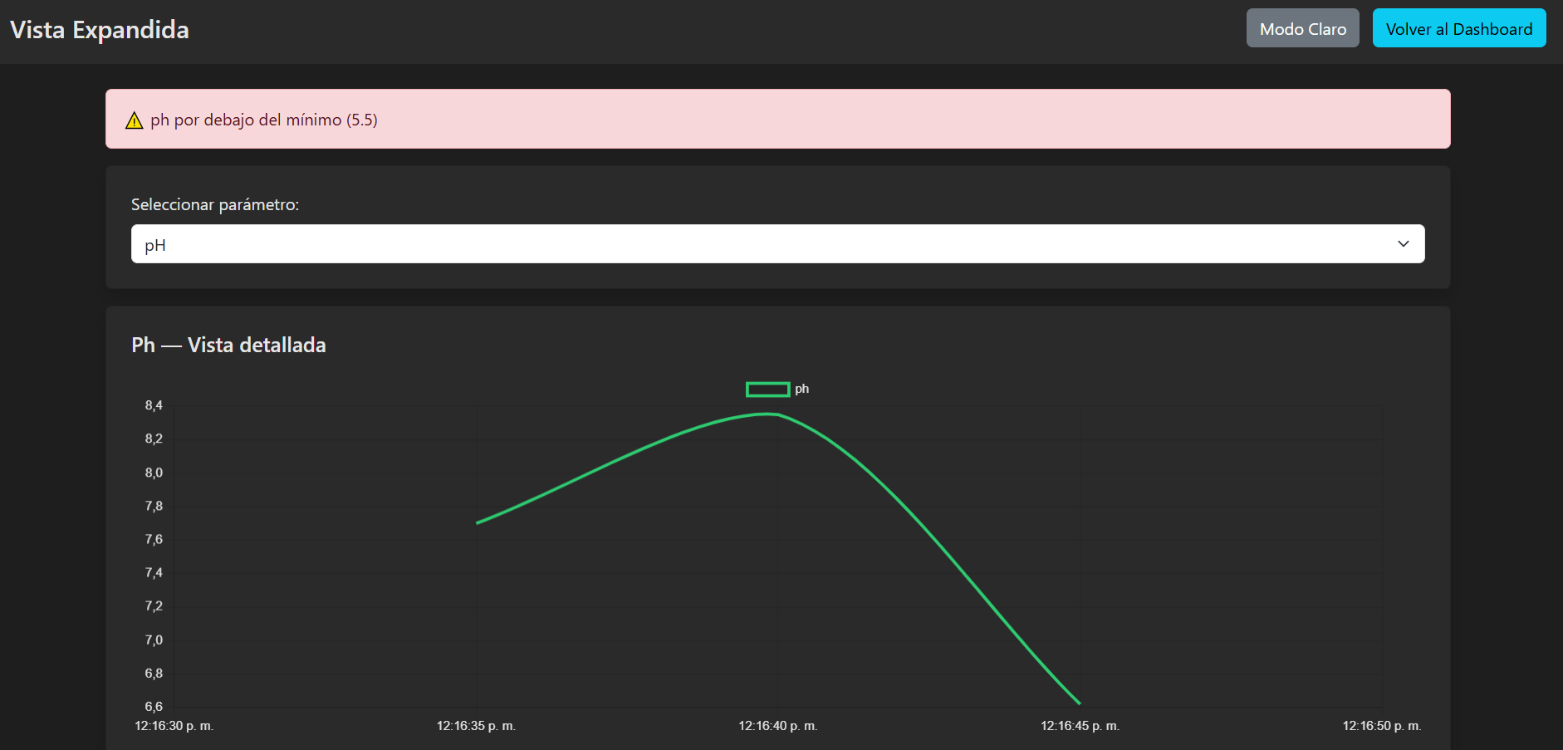

Slide 17
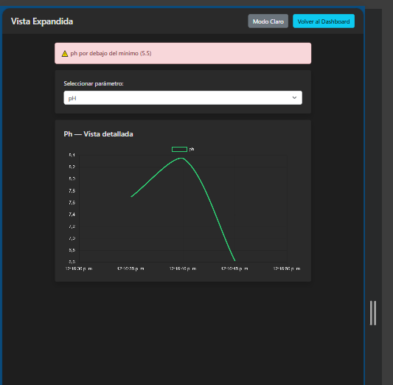

Slide 18
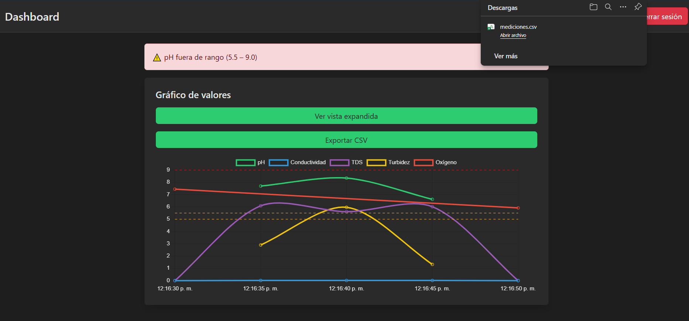

Slide 19
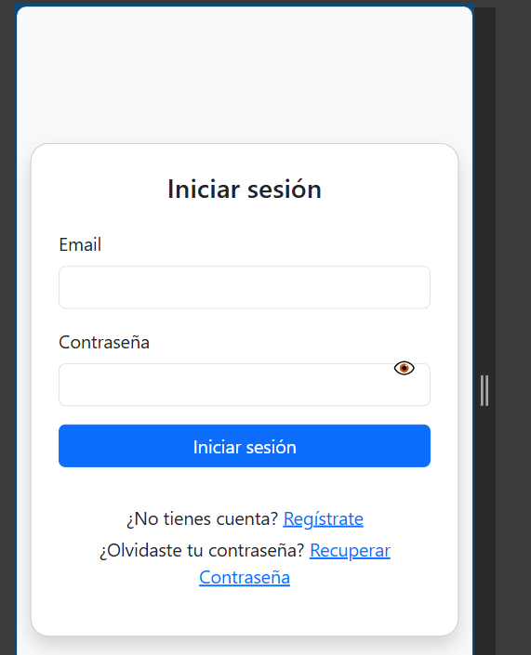
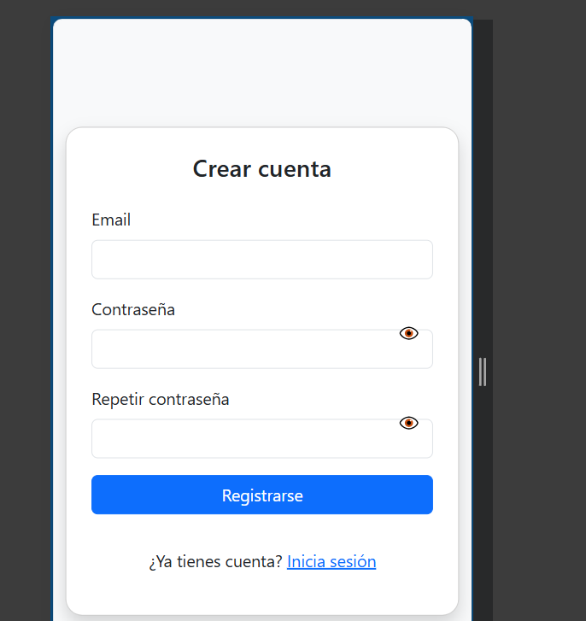

Slide 20
Conclusiones
El proyecto permitió desarrollar un sistema funcional de monitoreo IoT capaz de registrar y visualizar parámetros de calidad del agua en tiempo real, integrando sensores, API REST y dashboards web.
Los resultados obtenidos demuestran que la solución es técnicamente viable y escalable, permitiendo interpretar variaciones en el comportamiento del agua filtrada mediante datos reales y representaciones gráficas.

Slide 21

Reflexiones
Perfil de Egreso
Intereses
Obstaculos
Aporte

Slide 22
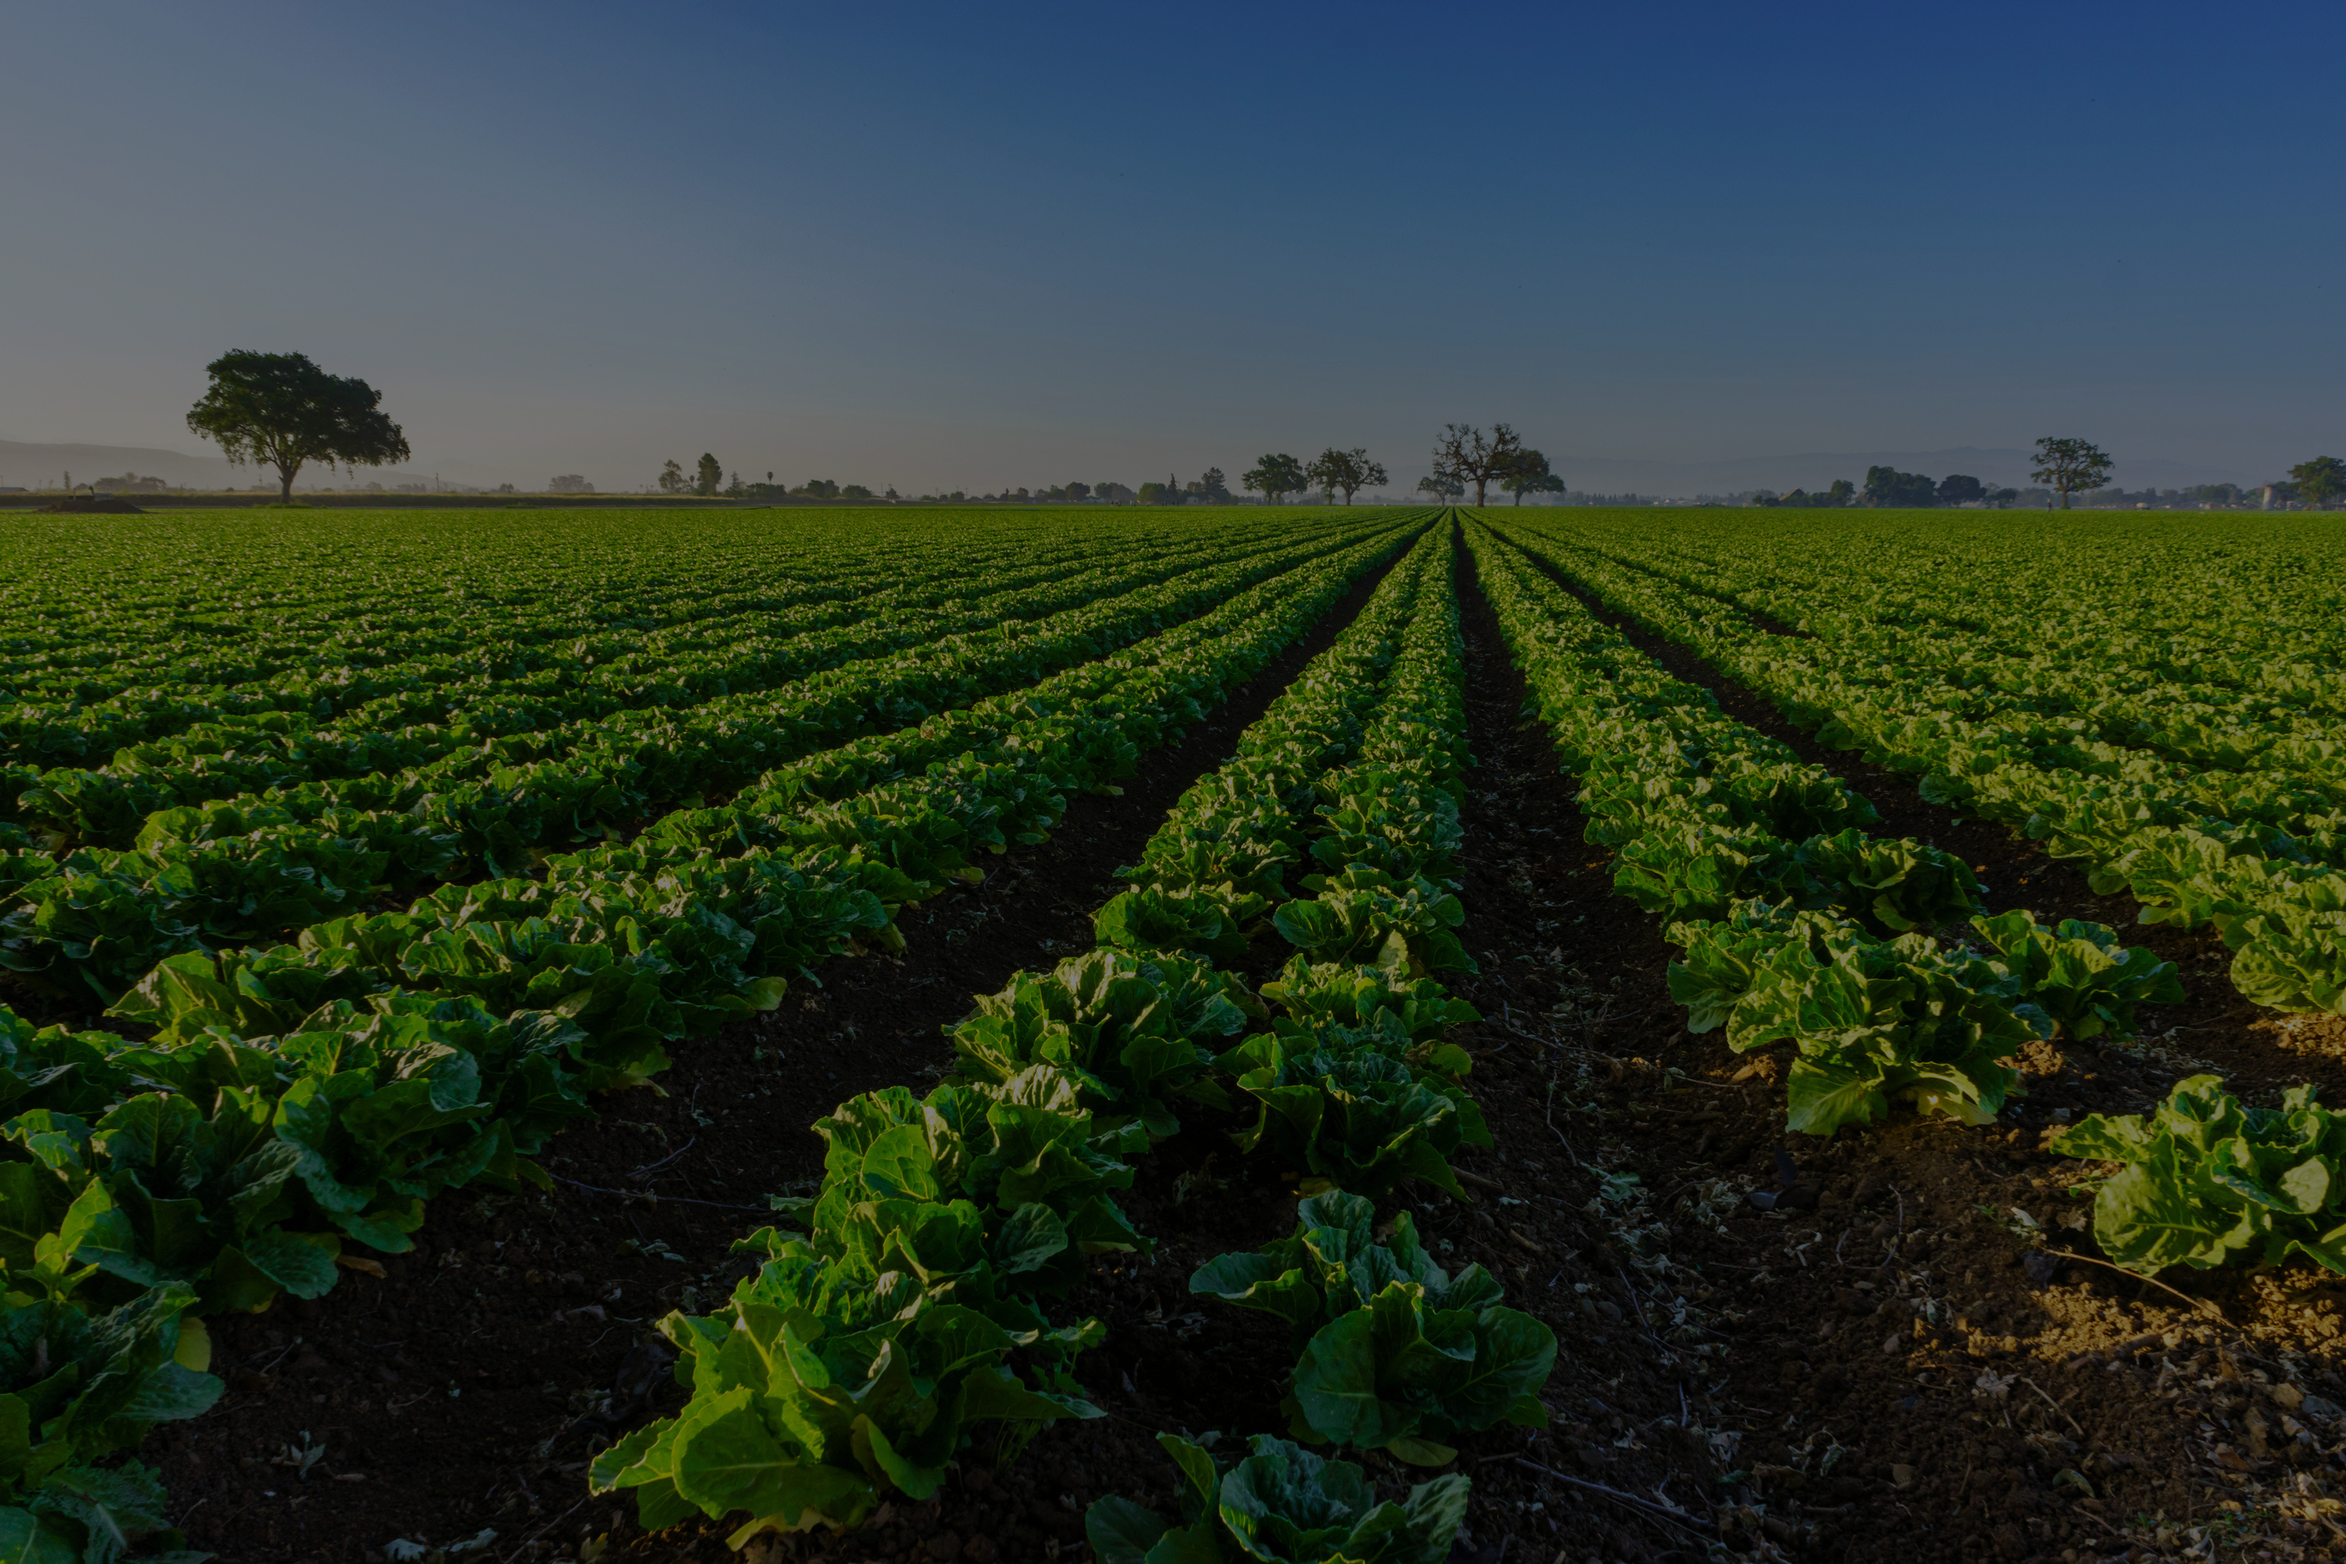

10
Preguntas?

